Slide 1
Itsemarkkinointi
Sisällön koostaminen
Aikajärjestys
Kohdentaminen

Slide 2
CV:n sekä työhakemuksen suhde työpaikkaan
Työpaikkailmoitus on miltei valmis palapeli, johon etsitään sopivia paloja.
Työpaikkailmoituksesta sekä työnantajan verkkosivulta on mahdollista saada varsin hyvä käsitys millaista palaa ollaan etsimässä.
CV ja työhakemus muodostavat tarjottavan palan.
Sopivalla oman palasen muotoilulla, väreillä ja esittelyllä todennäköisyys sen tarkempaan tarkasteluun paranee.

Slide 3
CV ja työhakemus
Huolella kerran laadittu CV sekä työhakemus palvelevat vuosia, työnhaku helpottuu koska pienillä päivityksillä CV pysyy ajantasaisena.
Myös työhakemus on osittain uudelleen hyödynnettävissä, hyvin laadittu hakemus soveltuu usein muokattuna myös muualla käytettäväksi.
Kertaalleen nähty vaiva säästää ajan saatossa ylimääräiseltä työltä ja stressiltä.

Slide 4
CV:n sisältö
Nimi / valokuva / profiilikuvaus
Yhteystiedot (Puhelinnumero, sähköpostiosoite)
Työkokemus / muu kokemus
Koulutus
Kielitaito
IT-osaaminen
Suosittelijat
Ikä, siviilisääty, valokuva tai osoite eivät ole välttämättömiä tietoja. Osioiden painoarvo vaihtelee tapauskohtaisesti.

Slide 5
CV:n sisältö
Nimi / valokuva / profiilikuvaus
Yhteystiedot (Puhelinnumero, sähköpostiosoite)
Työkokemus / muu kokemus
Koulutus
Kielitaito
IT-osaaminen
Suosittelijat
Koostaminen kannattaa aloittaa helpoimmista kohdista, näin alkuunpääsy on vaivattomampaa eikä CV:n koostaminen tunnu ylitsepääsemättömältä.

Slide 6
Profiilikuvaus
Vapaamuotoinen kuvaus omasta osaamisesta, persoonasta sekä muista mahdollisista asioista
Muutaman lauseen mittainen positiivinen luonnehdinta itsestä, sekä mahdolliset liittymäkohdat työnhaun kohteeseen liittyen.

Slide 7
Profiilikuvaus
“Luotettava ja eläinrakas opiskelija, jolle tiimityöskentely ja uusien haasteiden kohtaaminen ovat sydäntä lähellä. Vahvuuksina ongelmanratkaisutaidot sekä kyky sopeutua muutoksiin.”
Positiivisia adjektiiveja, jotka vastaavat haettavan työpaikan tarpeisiin.
Työpaikkailmoitus ja hakemus / CV muodostavat vuoropuhelun
Avainsanat löytyvät usein ilmoituksesta

Slide 8
Profiilikuvaus
Avainsanojen löytäminen on tehty usein helpoksi, koska työpaikkailmoituksessa tyypillisesti kuvaillaan niitä taitoja ja ominaisuuksia joita hakijalta toivotaan. Näitä etsimällä voi myös tunnistaa työssä vaadittuja vahvuuksia itsestään, jotka voi liittää omaan profiikuvaukseensa.
“Haemme oma-aloitteista tiimipelaajaa…”

Slide 9
Työkokemus
Työjaksojen tehtävänimikkeet, työnantaja sekä työtehtävän kestoaika
Kuvaus työtehtävän sisällöstä
Mahdolliset vastuualueet kannattaa tuoda esiin kunkin työtehtävän kuvauksessa. Älä epäröi nostaa toimenkuvasi merkitystä esiin.

Slide 10
Työkokemus
Työtehtävän kuvauksessa on myös mahdollista vastata työpaikkailmoituksen toiveisiin. Kuvauksessa kannattaa lisäksi käyttää aktiivisia ilmauksia. “Asiakaspalvelu” - “Vastasin asiakaspalvelusta”
Haemme asiakaspalveluhenkistä ja vastuuntuntoista…
“...vastasin tehtävässä toimiessani asiakkaiden tyytyväisyydestä”

Slide 11
Työkokemus
Lähtökohtaisesti työkokemus ilmoitetaan aikajärjestyksessä
Aiemman vastaavan tai muuten painoarvoltaan tärkeämmän työtehtävän voi nostaa ensimmäiseksi
Työsuhteiden ulkopuolinen kokemus kannattaa tuoda esiin, jos se vastaa ilmoituksen tarpeisiin
Taitopohjaisella CV:llä tarkoitetaan muiden kuin työn tai koulun kautta hankittujen taitojen esiintuomista. Tämä on hyvä lisä mikäli koet että oma kokemuksesi ei vastaa täysin haettua.

Slide 12
Työkokemus
Aiemman kokemuksen ja profiilikuvauksen koostaminen on myös hyvää valmistautumista työhaastatteluun. Samat asiat toistuvat keskustelussa ja niiden läpikäynti CV:n ja työhakemuksen koostamisvaiheessa antaa itsevarmuutta työhaastatteluun.

Slide 13
Oman sopivuuden arviointi
Työpaikkailmoitusta lukiessa kannattaa muistaa se, että usein kyseessä on toivomuslista jossa kuvaillaan täydellistä hakijaa. Tämä ei tarkoita sitä, että työpaikan hakeminen tai valituksi tuleminen edellyttäisi kaikkien kohtien täyttymistä. Poikkeuksena tähän ovat edellytetyt ammattipätevyydet sekä vastaavat vaatimukset.
Oman työkokemuksen tai osaamisen riittävyyden arvioinnissa ei kannata olla liian kriittinen. Työnhakija voi osoittautua haastattelussa sopivaksi valinnaksi ja mahdolliset puutteet osaamisessa korjaantuvat työkokemuksen myötä.

Slide 14
Muuntuva CV
Valmiiden pohjien hyödyntäminen
Graafinen kohdentaminen

Slide 15
Valmiiden CV-pohjien hyödyntäminen
Tarjolla on maksullisia sekä ilmaisia pohjia eri sovelluksilla muokattaviksi.
Yksinkertaisimmillaan CV:n luominen onnistuu ilmaiseksi puhelimella ilman erillisiä ohjelmistoja.
Lopputuloksena on käytännössä aina PDF -tiedosto, eikä lopputuloksesta voi välttämättä kertoa onko se tehty ilmaiseksi puhelimella vai ostettua pohjaa kaupallisilla ohjelmistoilla muokaten.
Hyvää on mahdollista saada ilmaiseksi.

Slide 16
Valmiiden CV-pohjien hyödyntäminen
Muokattavien pohjien toimintaperiaate on keskenään hyvin samankaltainen.
Keskeiset elementit:
Muokattavat valmiiksi muotoillut tekstikentät
Vaihdettava profiilikuva
Tehostevärit sekä mahdolliset graafiset elementit

Slide 17
Valmiiden CV-pohjien hyödyntäminen
Lähtökohtaisesti kaikki valmiit CV-pohjat ovat yleensä riittävän hyviä, eikä niiden käyttäminen välttämättä vaadi sisällön syöttämisen lisäksi muita toimia. Varma perusvalinta on pohja, jossa on vain muutama väri ja selkeät sisältökentät.
Selkeä ja helposti luettava kirjaintyyppi on hyvä valinta.
Pohjaa valitessa voi lisäksi arvioida onko sen tyyli hyödynnettävissä myös työhakemuksessa. Näin CV ja työhakemus muodostavat eheän kokonaisuuden ja luovat harkitun vaikutelman.

Slide 18
Valmiiden CV-pohjien hyödyntäminen
Sisältökenttien keskinäistä järjestystä ei kannata muuttaa, niiden sijoittelu on yleensä huolella harkittu ja totutun kaltainen
CV:n ulkoasua valitessa voi ottaa huomioon oman valokuvan sopivuuden kokonaisuuteen. Malliesimerkeissä on tähän on kiinnitetty paljon huomiota ja kokonaisuus voi näyttää hyvin erilaiselta kuvan vaihduttua.
Värit on mahdollista vaihtaa mieleisiksiin tai tarkoitusta vastaaviksi, huomio kannattaa kiinnittää ensisijaisesti yleisasuun.

Slide 19
CV-pohjan graafinen kohdentaminen
CV:n graafisten elementtien värejä sekä muotoja vaihtamalla on mahdollista kohdentaa hakemus vastaamaan työnantajan visuaalista maailmaa.
Miksi?
Yrityksissä on tyypillisesti käytössä virallinen tai epävirallinen graafinen ohjeistus tai linjaus oman viestinnän toteutuksesta. Käyttämällä samaa tyyliä tuntuvat CV ja työhakemus ensivaikutelmaltaan tutulta ja sopivalta. Vaikutus voi olla tietoinen tai alitajuinen.

Slide 20
CV-pohjan graafinen kohdentaminen
Kuinka?
Yksinkertaisimmillaan värin/värit voi poimia haettavan työpaikan verkkosivuilta tai logosta.
Esimerkkinä Kajaanin kaupungin verkkosivut. Graafisen ohjeistuksen värit on todennäköisimmin poimittu vaakunasta, josta ne ovat periytyneet kaikkeen viestintään. Saman värimaailman jakava työhakemus ja CV antaisivat tutun ensivaikutelman.

Slide 21
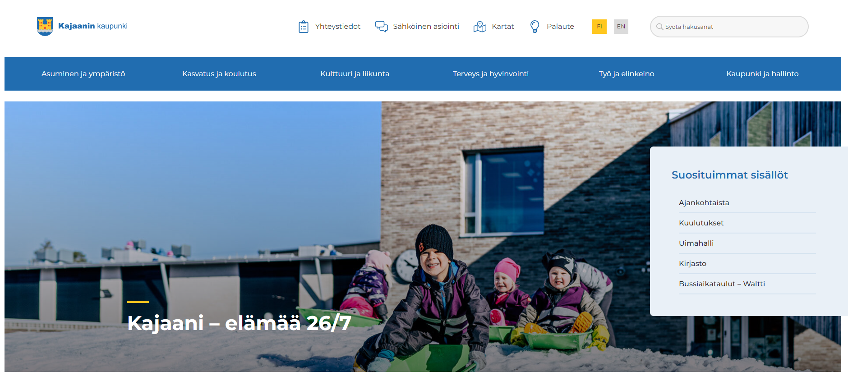

Slide 22
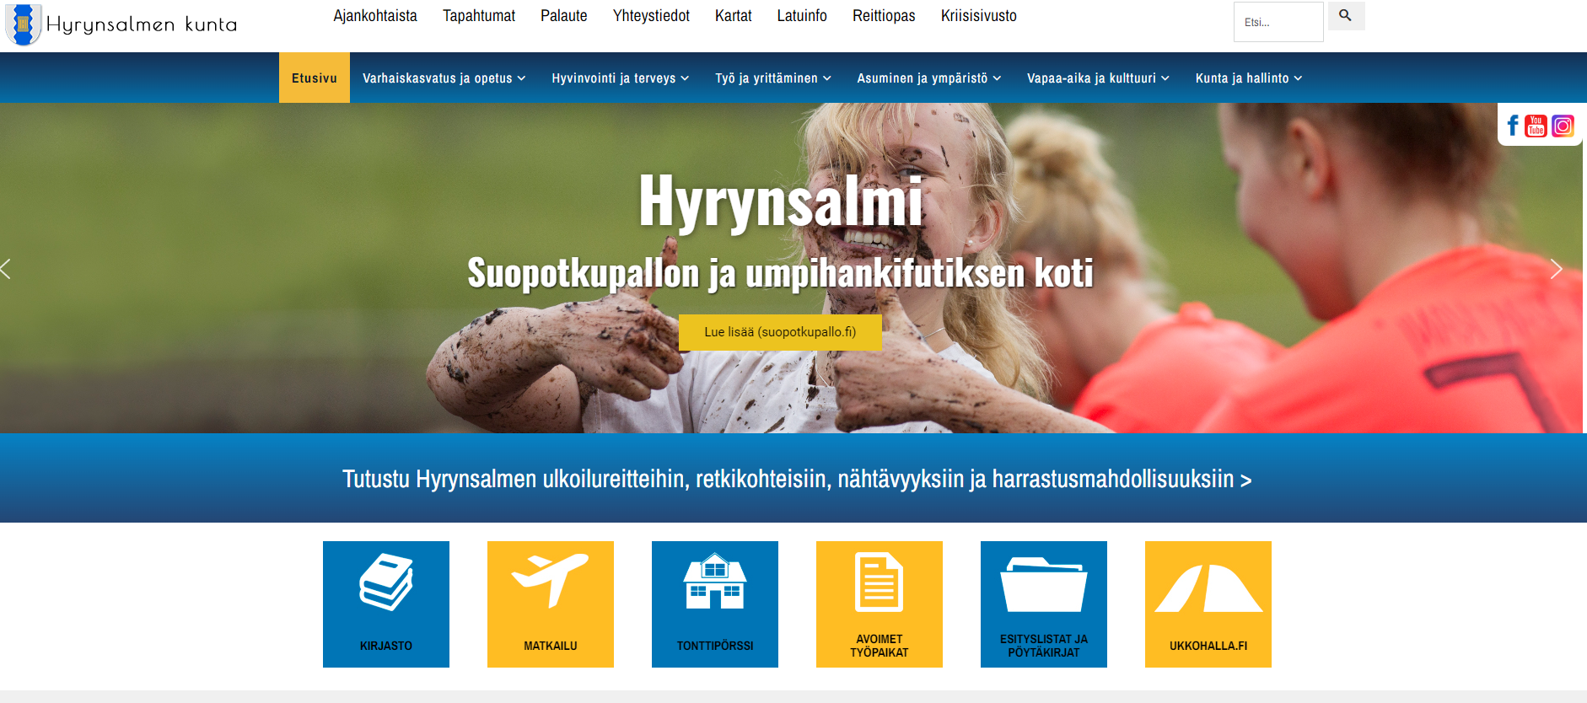

Slide 23
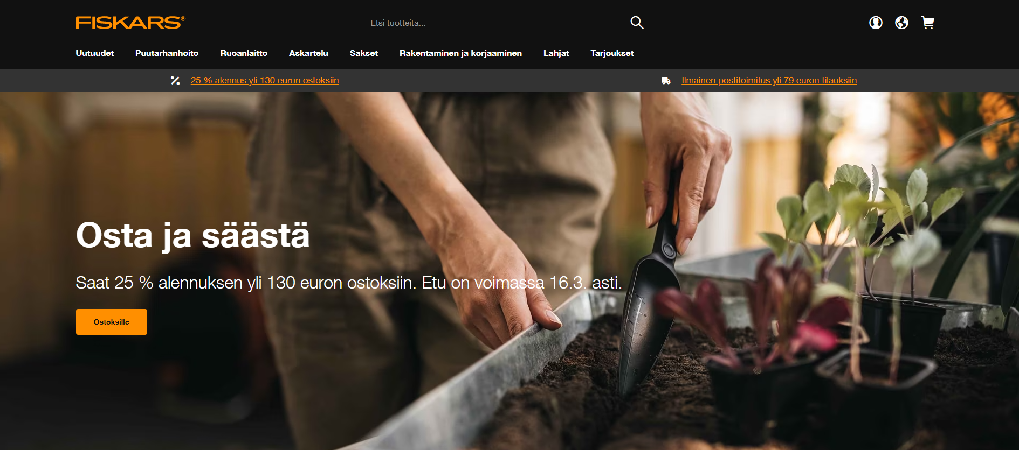

Slide 24
CV-pohjan graafinen kohdentaminen
Värimaailman kohdentamisella lopputulos on myös usein valmiiksi harkittu, sopivien väriyhdistelmien löytäminen itse voi olla haasteellista. Käytännössä tyypillisesti riittää kahden tai kolmen värin poimiminen.
Omien lempivärien käyttäminen CV:ssä tai työhakemuksessa ei useinkaan ole optimaalisin valinta. Omat mieltymykset on hyvä siirtää hetkeksi taka-alalle.

